Slide 1
Природные зоны полярного пояса
Зона ледяных пустынь.
Зона тундры.
2 класс. УМК «2100»
ПОДГОТОВИЛА УЧИТЕЛЬ НАЧАЛЬНЫХ КЛАССОВ МБОУ СОШ № 6 Г.ХАБАРОВСКА М.А.РАДЫГИНА.

Slide 2
Арктика - царство льда и снега
Географическое положение:
Северный Ледовитый океан, северные моря, острова.
Освещенность, климат:
Полярный день, полярная ночь, северное сияние. Температура зимой ниже 60º, летом чуть выше 0º, дуют сильные ветры.
Растительный и животный мир:
Лишайники, мхи, полярный мак, планктон, рачки, рыбы, чайки, гагарки, тупики, гаги, морж, тюлень, белый медведь, киты…
Деятельность человека: научные станции, Северный морской путь, рыбный промысел, охота.

Slide 3
Цепи питания в зоне арктических пустынь
море > водоросли > рачки > рыбы
водоросли > рачки > рыбы > тюлени
рыбы > тюлени > белые медведи

Slide 4
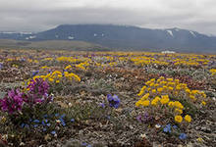
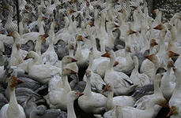
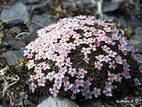
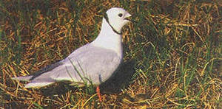
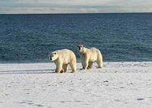
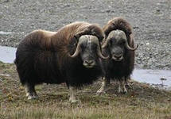
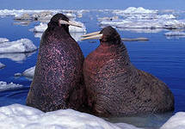
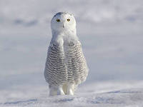
Охрана природы ледяных пустынь
Заповедник на «Острове Врангеля» был открыт в 1976 году. Здесь можно встретить: розовую чайку, овцебыка, белых гусей, белого медведя, моржей. Они занесены в Красную книгу.

Slide 5
Тест «Арктика»
1.Природная зона арктических пустынь расположена…
а) на островах Тихого океана;
б)на островах Индийского океана;
в) на островах Северного Ледовитого океана.
2.Территория зоны…
а) густо заселена людьми;
б)не имеет коренного населения.
3.В Арктике для растений и животных сложились…
а) суровые условия;
б) комфортные условия.
4.В ледяной пустыне растут…
а)кедры, берёзы, черёмуха;
б)лишайники, мхи, полярные маки;
в)бузина, орешник, ива.
5.В Арктике обитают животные:…
а)бобры, нутрии, хомяки;
б)волки, белые медведи, рыси;
в)моржи, тюлени, белые медведи.

Slide 6
6.Найдите верную цепь питания:
а) водоросли > рачки > рыбы > гагарки > белый медведь;
б) водоросли > рачки > сайки > тюлени.
7.Арктический заповедник расположен …
а) на земле Франца Иосифа;
б) на Северной земле;
в) на острове Врангеля.
8.Большое скопление птиц на скалах называют
а) «птичьи рынки»;
б) «птичьи базары».
9. Для защиты природы арктической зоны приняты следующие меры:
а) для птиц и животных завозится корм и рыба, запрещено движение судов по Северному морскому пути;
б)полярники делают во льду проруби для ныряния моржей, тюлений, белых медведей, расчищают поверхность островов от снега, освобождая мхи и лишайники;
в)ограничен отлов рыбы, запрещена охота на редких животных, взяты под охрану «птичьи базары».

Slide 7
Ответы к тесту
1. в.; 2. б.; 3. а.; 4. б.; 5. в.;
6. б.; 7. в.; 8.б ; 9. в.
Оцените себя сами.
Если вы ответили на все вопросы – умницы!
Если вы ответили на 6-7 вопросов – молодцы!
Если вы ответили на 4-5 вопросов – повторите материал самостоятельно или обратитесь за разъяснением к учителю, одноклассникам, родителям.

Slide 8
ТУНДРА
Географическое положение: расположена на материке Евразия, южнее арктических пустынь, за линией северного полярного круга частично на Восточно-Европейской и Западно-Сибирской равнинах, Северная Америка.
Климат – зима длится более 9 месяцев, температура до -50º; лето холодное -1 месяц, земля оттаивает на 10-50 см, дальше вечная мерзлота; постоянно дуют сильные ветры.
Растительный и животный мир: мох ягель, морошка, голубика, брусника, карликовая береза, карликовая ива, клюква; белая куропатка, белая сова, лемминги, песцы, кречеты, дикий северный олень, волки. Имеют теплый пух, мех, зимний подшерсток, подкожный слой жира. Защитный цвет у большинства животных – белый.
Деятельность человека: оленеводство- основное занятие населения, а так же рыболовство, охота. Добыча нефти и газа, привела к экологическим проблемам : нарушение поверхности почвы от гусениц вездеходов, загрязнение поверхности нефтью, браконьерство, вытаптываются пастбища.

Slide 9
Цепь питания
лемминг куропатка олень
растения
сова песец волк
10-50 см почвы, а дальше вечная мерзлота

Slide 10
Цепь питания
растения > лемминги > полярная сова
растения > куропатки > песец
растения > олени > волки

Slide 11
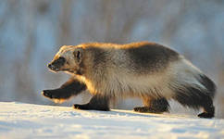
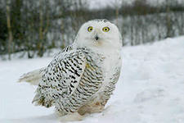
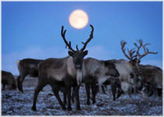
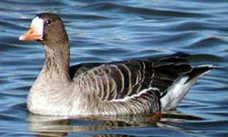
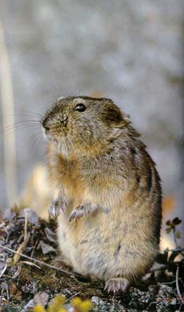
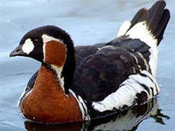
В Красную книгу занесены
Краснозобая казарка, овцебык, морская корова, бескрылая гагарка, белый журавль. На полуострове Таймыр распложен тундровый Заповедник….

Slide 12
Тест «Тундра»
1.Зона тундры расположена…
а) севернее арктических пустынь;
б) южнее арктических пустынь.
2.Тундра расположена…
а) на равнинах;
б) на возвышенностях;
в) в горах.
3. В тундре…
а) ярко выражены все четыре времени года, одинаковые по продолжительности;
б)длинная суровая зима и жаркое лето;
в) длинная суровая зима и очень короткое время.
4. Главное занятие коренного населения тундры - …
а)рыболовство;
б) оленеводство;
в) земледелие.

Slide 13
5.Растения тундры…
а) высокие с мощными корнями и широкими листьями;
б)низкорослые со стелющимися корнями и мелкими листьями.
6.К тундровым растениям относятся…
а) верблюжья колючка, саксаул, кактус;
б) кедр, осина, пальма;
в) карликовая ива, мох-ягель, черника.
7.В тундре обитают…
а) тюлени, моржи, киты;
б) песцы, лемминги, волки;
в) верблюды, лошади, коровы.
8. Укажи верную цепь питания…
а) растения > лемминги > полярные совы;
б) комары, мошки > полярные куропатки > песцы;
в) растения > кречеты > волки.
9.Тундровый Заповедник….
а) на полуострове Ямал;
б) на полуострове Таймыр;
в) на Кольском полуострове.

Slide 14
Ответы к тесту
1. б.; 2. а.; 3. в.; 4. б.; 5. б.;
6. в.; 7. б.; 8.а ; 9. б.
Оцените себя сами.
Если вы ответили на все вопросы – умницы!
Если вы ответили на 6-7 вопросов – молодцы!
Если вы ответили на 4-5 вопросов – повторите материал самостоятельно или обратитесь за разъяснением к учителю, одноклассникам, родителям.

Slide 15
Список используемой литературы:
1.Учебник «Окружающий мир» 2 класс, часть 2. М. Баласс 2012 г.
2.Окружающий мир «Наша планета земля» .Методические рекомендации для учителя. /М. Баласс 2010 г.
3.Поурочные разработки по курсу «Окружающий мир» 4 класс. Авт. Дмитриева О.И., Мокрушина О.А. /М.Вако. 2004г.
4. images.yandex.ru›фото животных тундры.
5. images.yandex.ru›фото животных арктики.
6. http://images.yandex.ru/?lr=76&source=wiz

